Slide 1

Муниципальное бюджетное учреждение дополнительного образования
«Центр дополнительного образования «СТУПЕНИ»
г. Сочи

Slide 2

Краткосрочные
творческие и образовательные
практики для взрослых
как альтернативная и эффективная
форма организации образовательных услуг
на платной основе на базе учреждения дополнительного образования
в контексте непрерывного образования

Slide 3


Slide 4
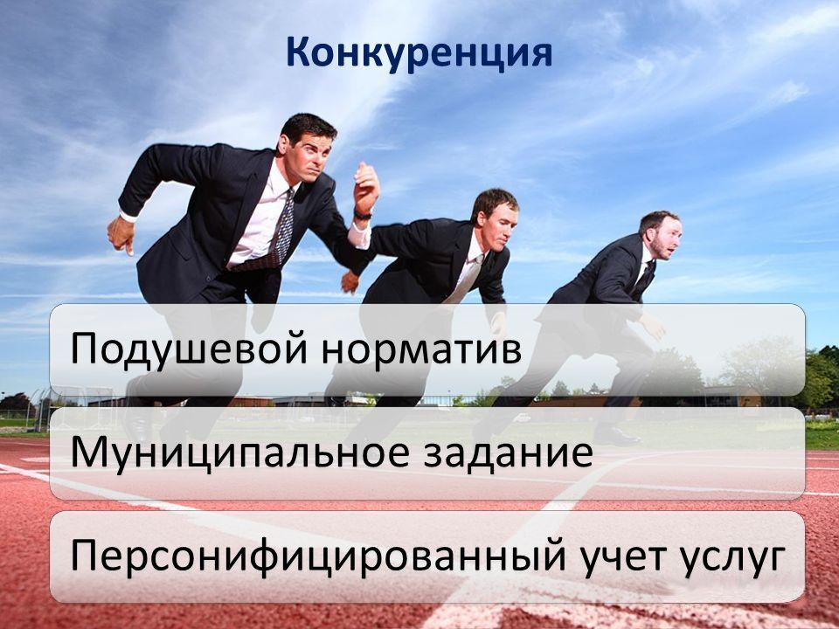

Slide 5
Реализация платных образовательных услуг

Slide 6


Slide 7
Отделы

Slide 8
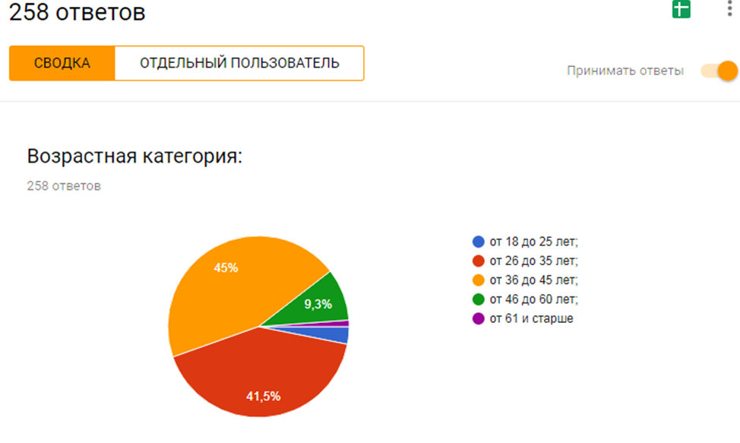

Slide 9
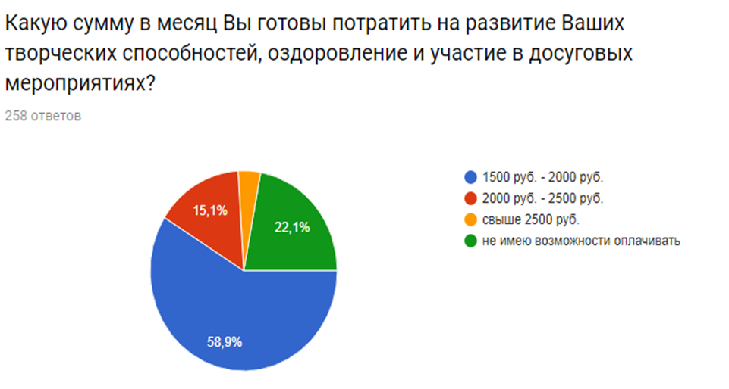

Slide 10
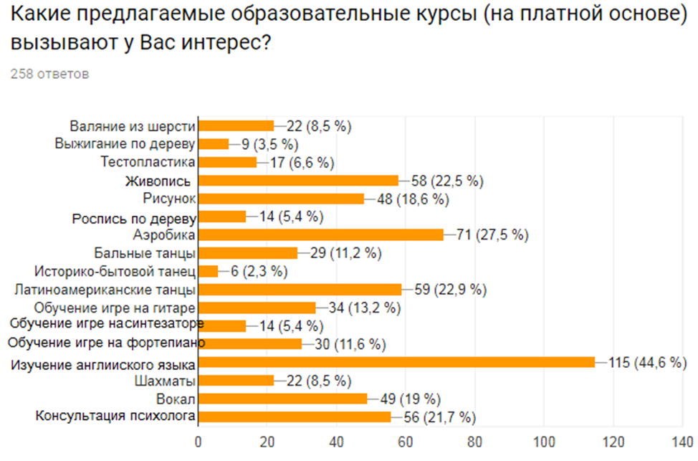

Slide 11

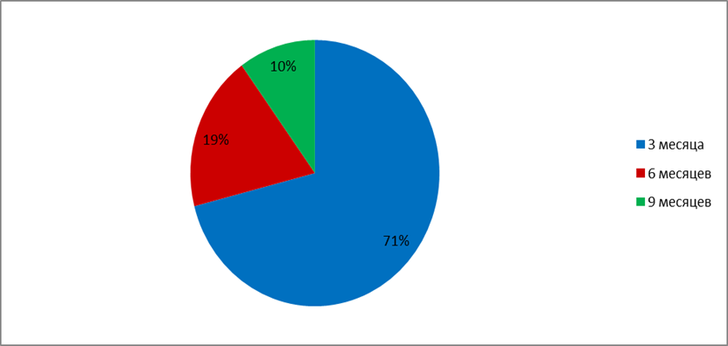

Slide 12


Slide 13
Цель:
разработать и апробировать программы краткосрочных образовательных и творческих практик разной направленности для взрослого населения с целью развития платных образовательных услуг, расширения образовательного пространства и увеличения контингента обучающихся, обеспечения положительной динамики развития ЦДО «Ступени» как открытой, гибкой, социокультурной образовательной системы.
Объект:
краткосрочные образовательные и творческие практики для взрослых в учреждении дополнительного образования
Предмет:
организационные и психолого-педагогические условия реализации краткосрочных образовательных и творческих практик для взрослого населения в учреждении дополни-тельного образования на платной основе

Slide 14
Гипотеза:
разработка и реализация спектра программ краткосрочных образовательных и творческих практик разной направленности для взрослых позволит решить проблему расширения образовательного пространства и увеличения контингента обучающихся, будет способствовать формированию активной образовательной позиции у взрослого населения; развитию творческого потенциала педагогического коллектива, улучшению материально-технической базы учреждения и увеличению заработной платы сотрудников за счет внебюджетных
средств

Slide 15
Задачи
выявить образовательные интересы и потребности взрослого населения Адлерского района
провести мониторинг возможностей педагогов учреждения для проведения краткосрочных образовательных и творческих практик
разработать нормативно-правовую базу для внедрения платных образовательных услуг для взрослого населения на базе ЦДО «Ступени
разработать и реализовать пакет программ краткосрочных образовательных и творческих практик разной направленности и методический инструментарий по сопровождению педагогов, работающих с взрослым населением
организовать проведение информационно-рекламной кампании для увеличения количества потребителей платных образовательных услуг

Slide 16
Задачи
расширить спектр современных форм взаимодействия детей и взрослых через участие в краткосрочных практиках, семейных клубах, фестивалях
создать банк краткосрочных образовательных и творческих практик с выходом 5 практик в дополнительные платные образовательные услуг
улучшить материально-техническую базу учреждения и увеличить заработную плату сотрудников за счет внебюджетных средство
создать условия для привлечения новых социальных партнеров среди бюджетных и коммерческих организаций, а так же спонсоров для организации имиджевых и коммерческих мероприятий

Slide 17
Проблемы
противоречие между сложившейся традиционной системой управления и необходимостью изменений отношений, обеспечивающих новый характер управления в формате сотрудничества, партнерства, автономной ответственности за принятые решения и качество предоставления образовательных услуг в контексте новых требований
противоречие между потребностью взрослого населения Адлерского района в получении непрерывного образования и слабой представлен-ностью учреждений, позволяющих взрослому населению получать дополнительное образование, несвязанное с получением профессии
проблема неохваченности взрослого населения дополнительным образованием
расширение вариативности образовательного пространства через разработку и реализацию программ краткосрочных образовательных и творческих практик разной направленности для взрослого населения Адлерского района
улучшение материально-технической базы учреждения и увеличение заработной платы сотрудников благодаря расширению спектра платных образовательных услуг

Slide 18
Сроки реализации проекта

Slide 19
Направления
«Для всех и для каждого»:
преобразование и расширение спектра дополнительных общеобразовательных общеразвивающих программ с учетом интере­сов и образовательных потребностей детей и взрослых посредством разработки и реализации краткосрочных образовательных и творческих практик
«Педагог: от стандарта — к личности»:
оптимизация системы профессионального и личностного роста
педагогиче­ских работников как необходимого условия для максимального самовыражения в творческой дея­тельности, единения профессионального и личностного совершенствования, мотивации деятельности
«Открытый формат»:
обеспечение открытости образовательного пространства учреждения в целях привлечения социальных партнеров

Slide 20
Проектируемые результаты и инновационные продукты
анализ образовательных интересов и потребностей взрослого населения Адлерского района
пакет нормативно-правовой документации для ведения платных образовательных услуг для взрослого населения
пакет программ краткосрочных образовательных и творческих практик по разным направленностям для взрослого населения
методические рекомендации по организации и реализация программ краткосрочных творческих и образовательных практик
для взрослого населения в рамках платных образовательных услуг

Slide 21
Проектируемые результаты и инновационные продукты
формирование активной образовательной позиции
у взрослого населения Адлерского района
расширение спектра современных форм взаимодействия детей и взрослых через участие в краткосрочных образовательных и творческих практиках, семейных клубах, фестивалях;
привлечение новых социальных партнеров
положительные рецензии на материалы, разработанные в ходе реализации проекта рекомендации
положительные экспертные заключения, отзывы

